Slide 1

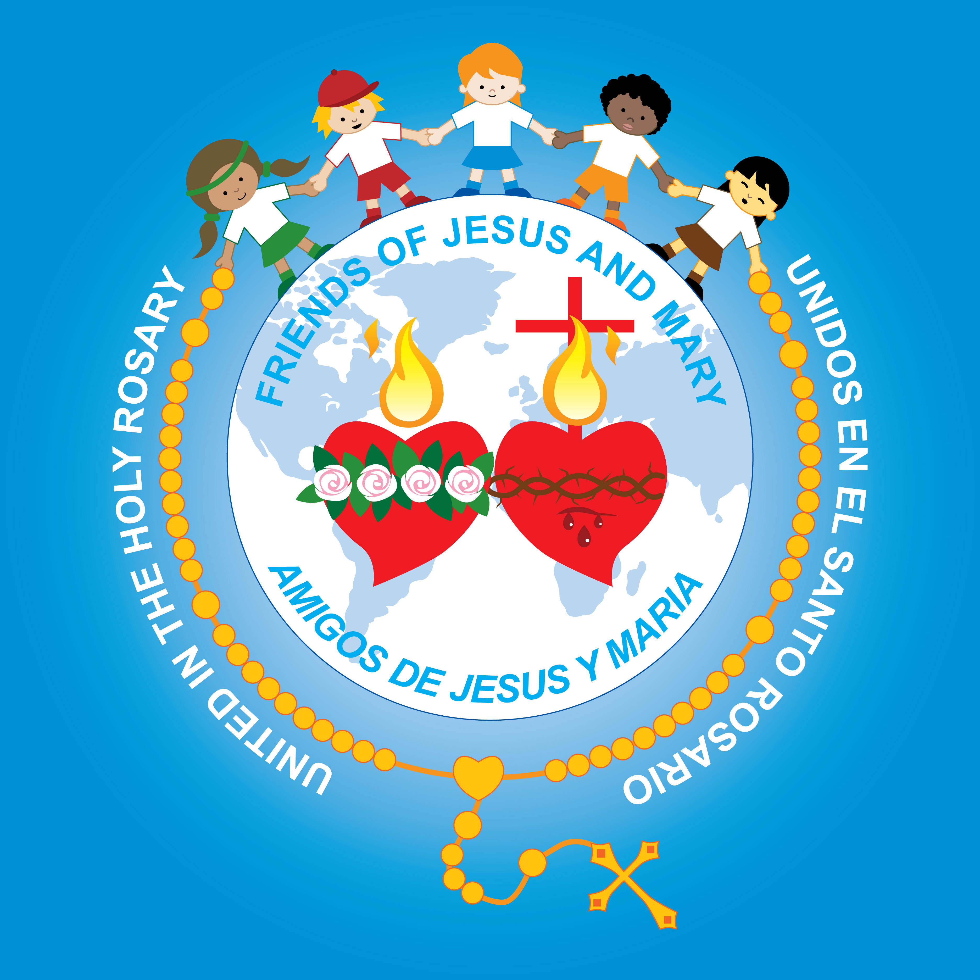
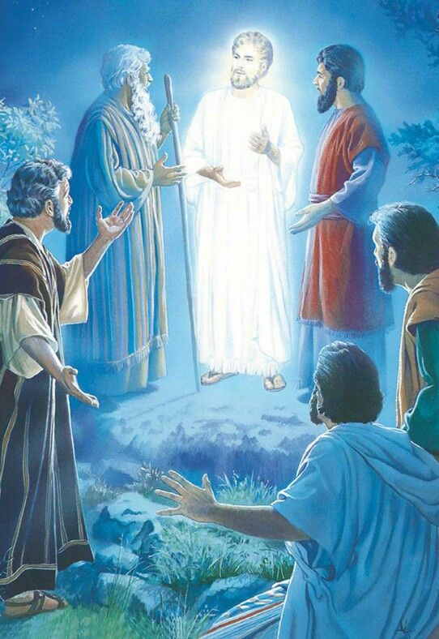
Ministerio
Amigos de Jesús y María
La transfiguración
Ciclo C – II domingo de cuaresma
Lucas 9, 28b-36 www.fcpeace.org

Slide 2
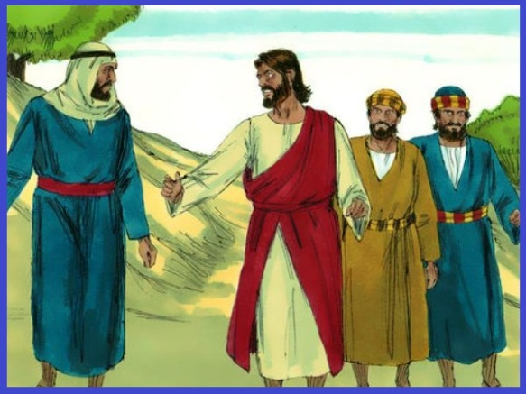
La transfiguración
En aquel tiempo, Jesús se hizo acompañar de Pedro, Santiago y Juan, y subió a un monte para hacer oración

Slide 3
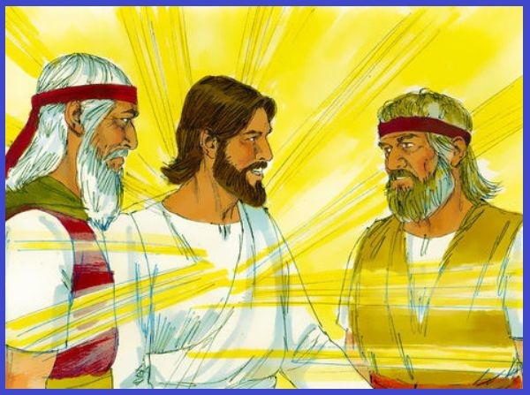
De pronto aparecieron conversando con él dos personajes rodeados de esplendor: Eran Moisés y Elías. Y hablaban de la muerte que le esperaba en Jerusalén.

Slide 4
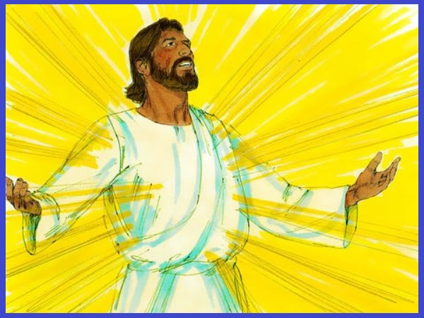
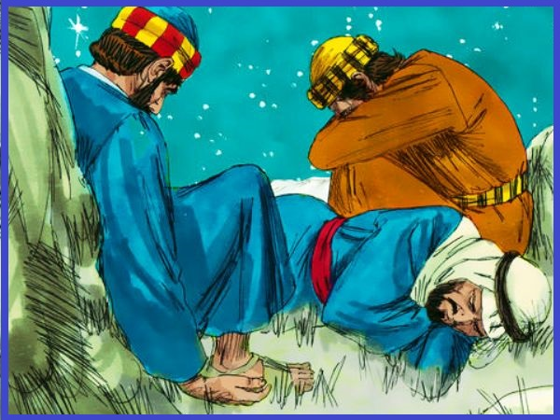
Pedro y sus compañeros estaban rendidos de sueño; pero, despertándose, vieron la gloria de Jesús y de los que estaban con él.

Slide 5
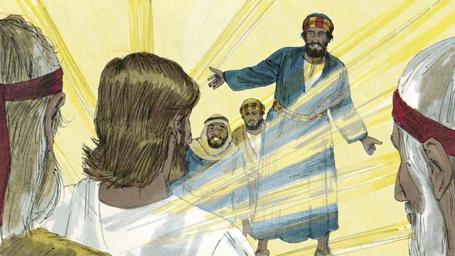
Cuando éstos se retiraban, Pedro le dijo a Jesús: "Maestro, sería bueno que nos quedáramos aquí y que hiciéramos tres tiendas: una para ti, una para Moisés y otra para Elías", sin saber lo que decía.

Slide 6
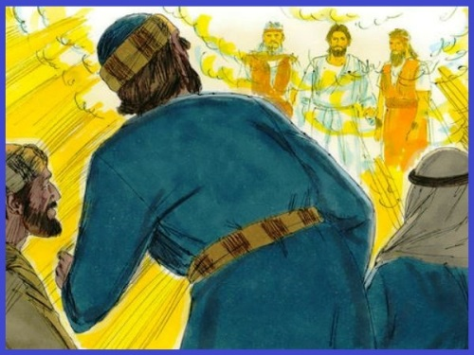
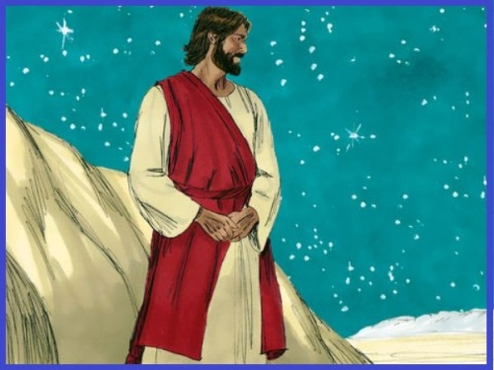
No había terminado de hablar, cuando se formó una nube que los cubrió; y ellos, al verse envueltos por la nube, se llenaron de miedo. De la nube salió una voz que decía: "Éste es mi Hijo, mi escogido; escúchenlo". Cuando cesó la voz, se quedó Jesús solo. Los discípulos guardaron silencio y por entonces no dijeron a nadie nada de lo que habían visto.

Slide 7
Reflexión

Slide 8
Antes de entrar a Jerusalén, cuando iba Jesús a su pasión y muerte, subió al monte con los apóstoles Santiago, Juan, y Pedro. Allí se transformó su rostro y vestiduras y resplandecía con una luz blanca como si estuviera en el Cielo
¿Cómo se sentirían los apóstoles cuando vieron eso?
Asombrados, felices…
¿Cómo los ayudarían cuando tendrían que sufrir la pasión y muerte de Jesús?
Sabrían que es la voluntad de Dios.
¿Qué esperanza nos da para el futuro?
En el Cielo, nos espera una gloria resplandeciente.

Slide 9
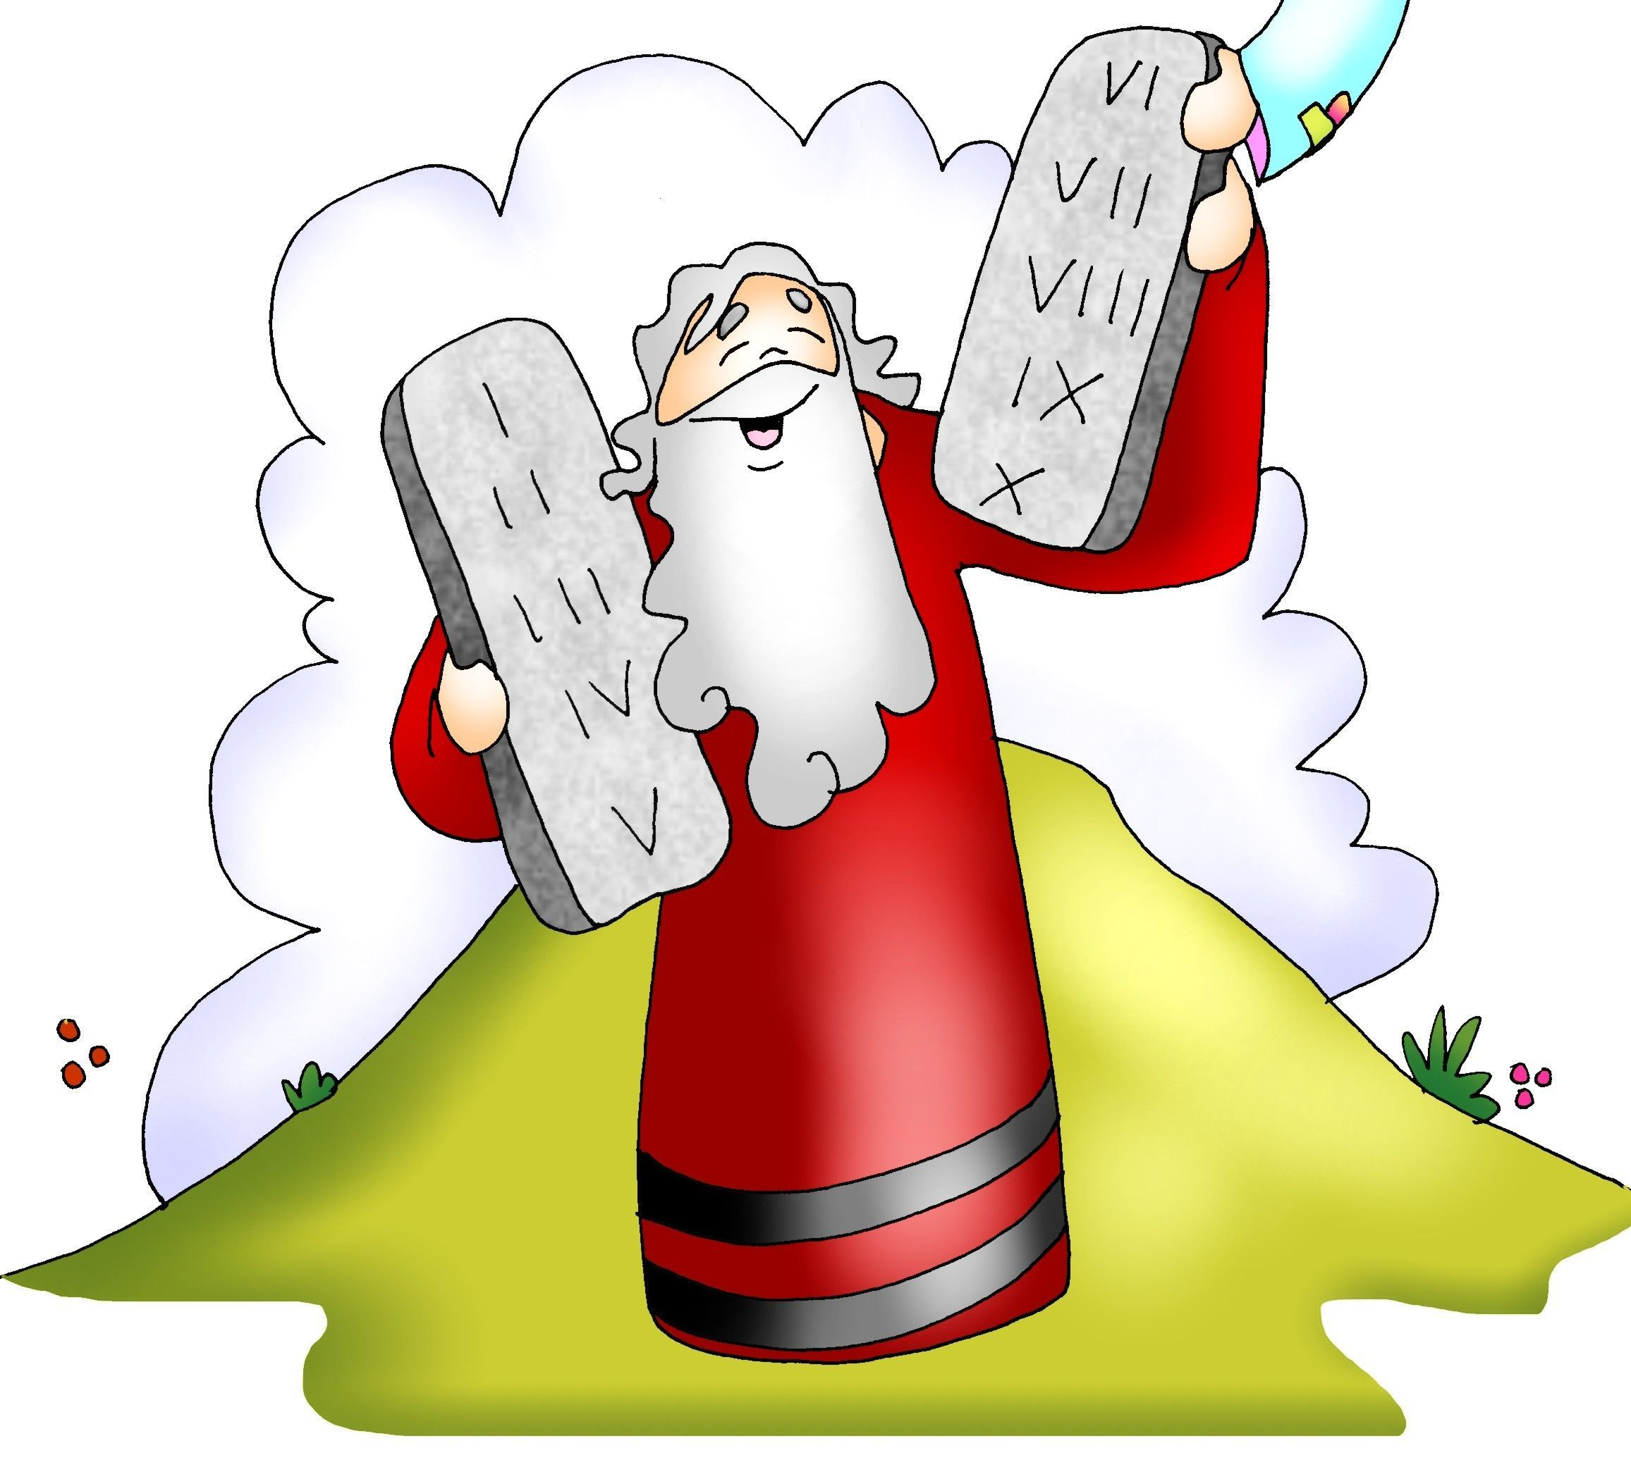
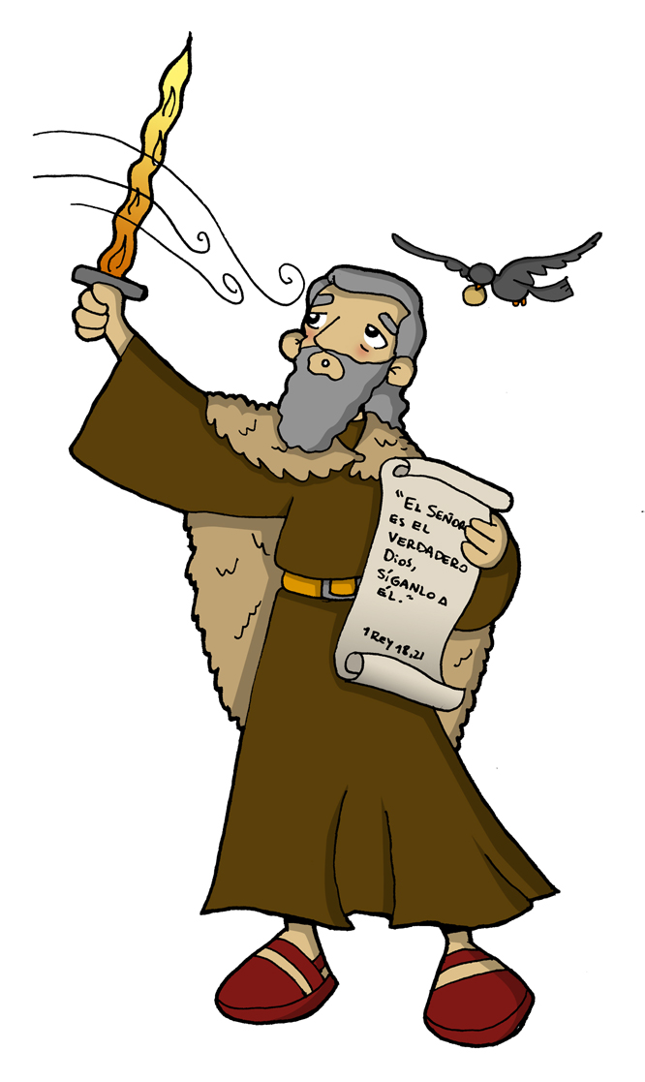
Se aparecieron conversando con Él Moisés y Elías del Antiguo Testamento.
¿Por qué era importante Moisés?
Moisés liberó los Israelitas de la esclavitud y los guía a la tierra prometida. Jesús, con su pasión y muerte, nos libera de nuestros pecados abriendo las puertas del Cielo para los que se arrepientan
¿Por qué era importante Elias?
El representa los profetas del Antiguo testamento que pedían conversión y fidelidad a Dios en preparación para la venida del Mesías. Esta visión revela que Jesús es ese Mesías que esperaba el Pueblo de Dios

Slide 10
¿Por qué Pedro quiere quedarse en el monte?
Se siente feliz en la gloria de Dios.
Pero en la tierra tenemos que seguir luchando por el Reino de Dios.
¿Por qué Dios les habla?
Quiere confirmar que Jesús es su hijo, el Prometido, y hay que escucharlo

Slide 11
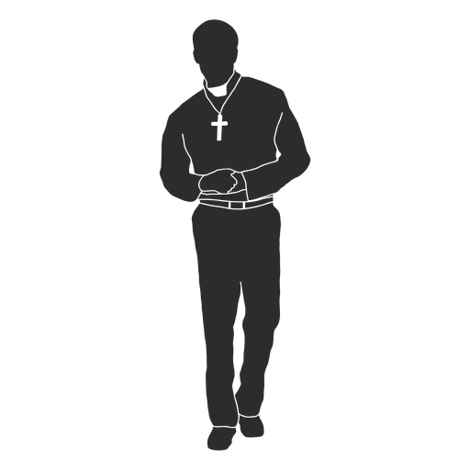

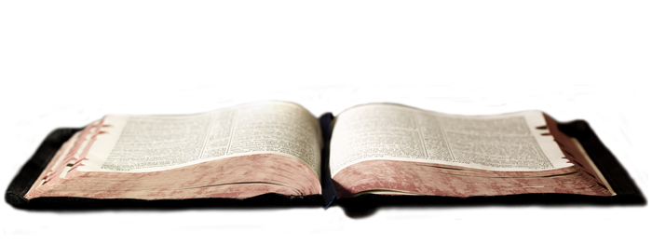


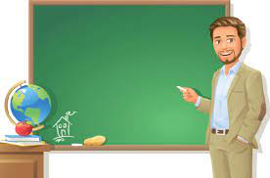
¿Cómo escuchamos a Jesús?
en el Evangelio;
sacerdotes,
En la oración;
en la naturaleza…
a través de nuestros padres,
maestros;

Slide 12
actividades

Slide 13
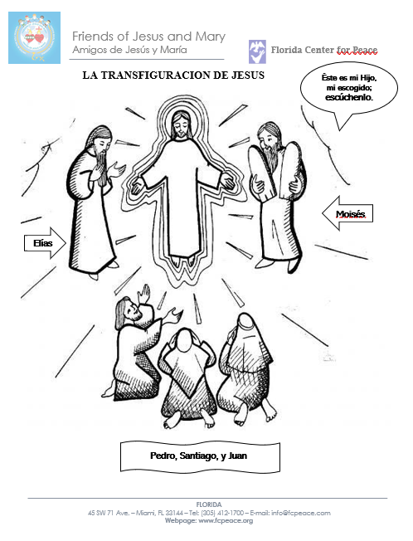
Colorear y cortar. Pegar papel brilloso o pégale escarcha alrededor de las personas, monta lo cortado en papel de color

Slide 14
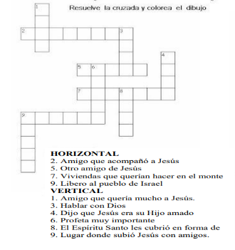
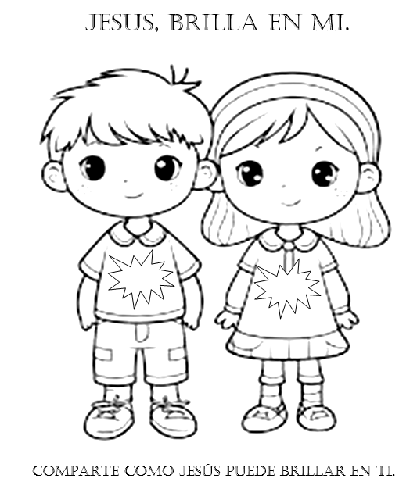
J
u
n
S a n t i a g o
r
a
D
io
P e d r o
l
a
T i e n d a s
u
b
e
M o i s e s
o
n
t
e

Slide 15
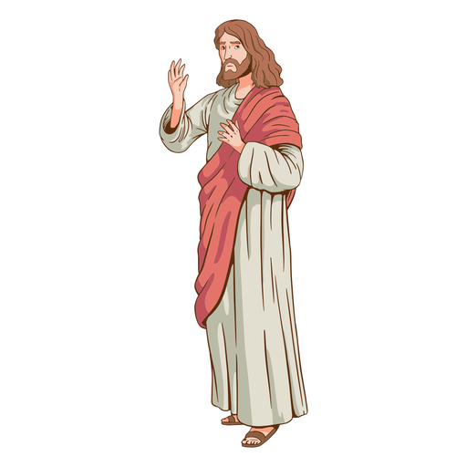
Oración
Señor, ayúdame a escuchar y seguir a Jesús siempre. Ayúdame a siempre tener esperanza de la felicidad en el cielo, aunque tenga dificultades y tristezas en este mundo. Amen

Slide 16
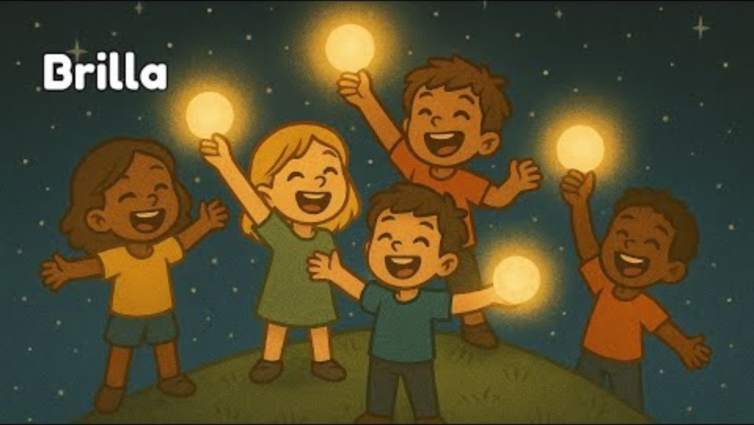
Canción: Brilla, Peque Alaba
https://youtu.be/xSRX3pU2LSQ?si=WZVC7AL8qD92qq6E

Slide 17
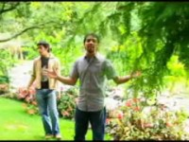
Canción: Puedo imaginarme, Hermanos Ureña
https://youtu.be/Vnujhnn3RQE

Slide 18
Nos vemos la próxima semana
No olvides orar todos los días

